Slide 1
大学物理实验课程绪论
§1. 物理实验课程管理及要求
§2. 测量误差理论及数据处理
福建农林大学
物理实验教学中心

Slide 2
§1. 物理实验课程管理及要求
1.1 大学物理实验中心简介
地址：下安综合实验楼2号楼 三、四 楼
实验中心网站：http://phy.fafu.edu.cn/
QQ群：140553765
请班委加入，并修改群名片
格式：14本部电科1 / 14金山电科1
Tel：0591-83789346

Slide 3
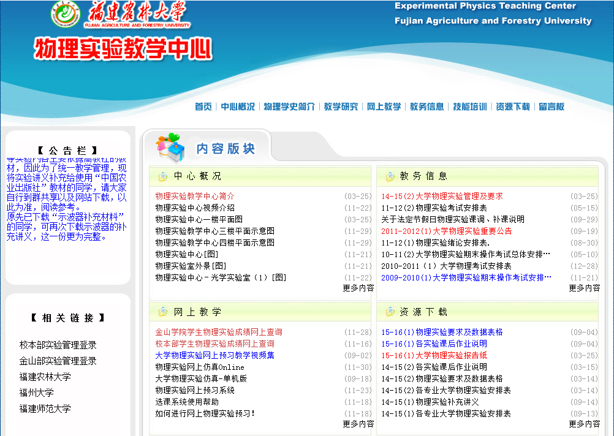
复习绪论所学知识
预习每个具体实验
绪论课结束后上传
各专业具体的实验安排表
物理实验要求及数据表格
各实验的课后作业说明
实验报告纸
查询平时成绩与总评成绩
观看预习教学视频
（或扫描教材中的二维码）

Slide 4
注意：
1、本次绪论课结束后，第3周具体实验开始前，请务必到中心网站或QQ群共享中下载本专业的具体实验安排表，按照安排表上的分班顺序进行之后的实验；
2、每次实验必须带上相应的预习报告和数据表格，否则不得进行实验！
3、若有疑问，可在QQ群里提出，或是电话咨询。

Slide 5
1.2 物理实验课的基本程序和要求
(1) 课前预习
物理实验课的三个环节
(2) 课堂操作
(3) 课后总结
借助教材或仪器说明书正确地使用仪器；
运用物理学理论对实验现象进行初步的分析和判断；
正确记录和处理实验数据，说明实验结果，撰写合格的实验报告。
实验报告纸由学校统一制作 ，到教材科领取
平时实验成绩由课堂成绩和课后成绩共同构成

Slide 6
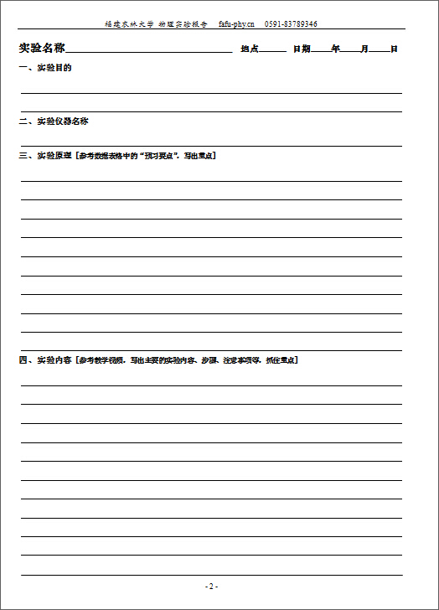
一、课前——写出预习报告
在报告纸的第2页写上实验名称、地点及实验当天的日期
课前必须认真阅读教材，观看实验教学视频及有关参考资料，明确实验目的，着重理解实验原理，测量方法和实验内容、步骤及注意事项，并于课前在报告纸的第2页上写好预习报告，内容见左图，注意评分重点
评分
重点
参考数据表格中的“预习要点”，归纳并写出原理的重点
注意
实验时，进入教室后应首先上交预习报告，指导教师将及时评阅、盖章后发放；
没有带或没有完成预习报告的同学，不得进行实验！
认真并反复观看教学视频，记录实验内容；还可记录关键步骤、注意事项及实验中可能忽略之处（课堂上禁止播放教学视频）
评分
重点

Slide 7
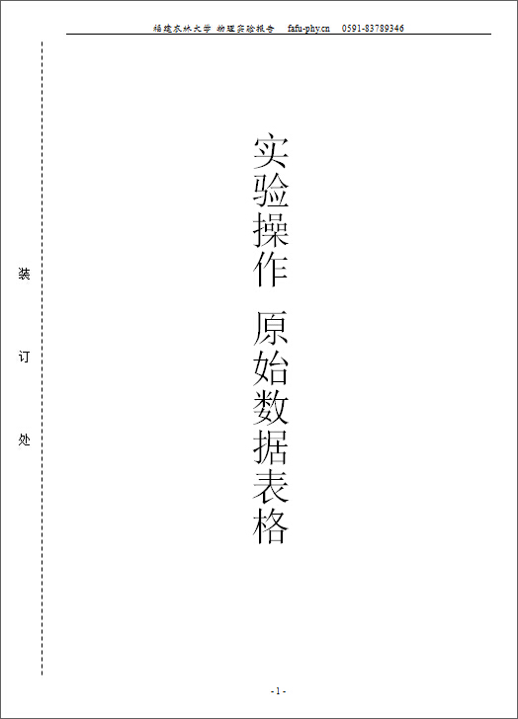
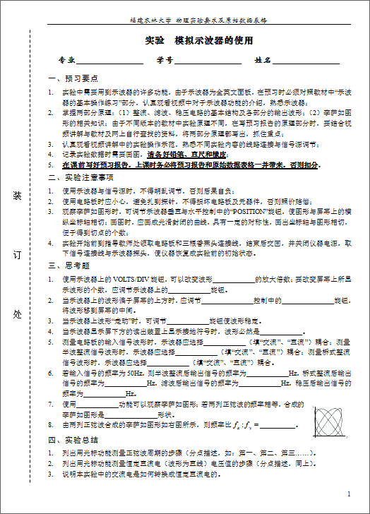
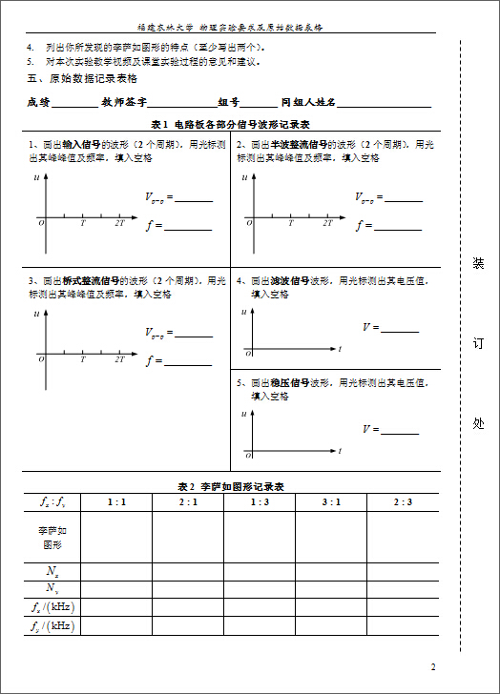
二、课堂——进行实验操作
按实验安排表在指定时间内、到指定的实验室上课；重视实验能力培养，珍惜独立操作的机会
在数据表格上写上专业、学号、姓名； 在预习报告批改完毕后，用订书钉或胶水等将其固定在实验报告纸第1页的“装订处”
原始数据表格由实验室统一制作，交由各班各自复印，人手一份（B5纸，可自行上网下载打印）
完成后必须当场交教师审阅并打分盖章，之后方可离开
按照指导教师指定的位置入座，并填写组号及同组人姓名，未经教师同意，不得随意更改座位或调换仪器
按照实验步骤进行操作，将所得的实验数据填入相应的表格中；实验数据要实事求是 ，除画图外，不得用铅笔记录
指课堂成绩，满分为100分，由预习报告和实验数据共同构成

Slide 8
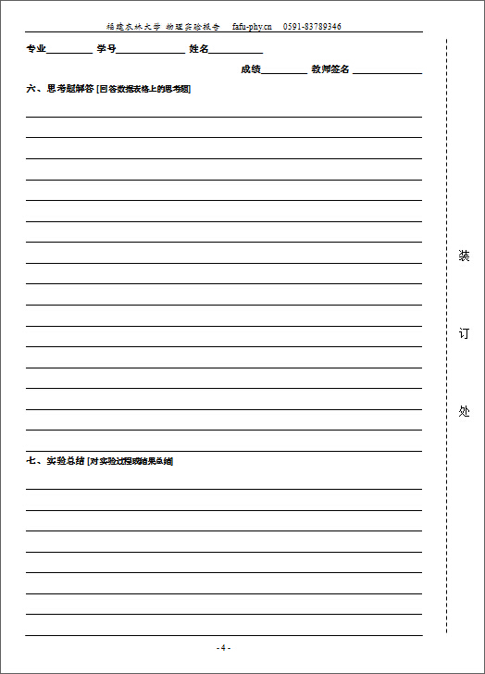
三、课后——撰写实验报告
在报告纸的第4页写上专业、学号、姓名
数据处理
思考题
原始公式、计算过程、计算结果
不确定度推导与误差分析
作图（用Excel或坐标纸作图）等
按各实验指导教师的要求完成
指课后成绩，满分为100分，由课后作业的完成质量决定
注意
实验总结
必须使用自己的原始数据进行数据处理，涂改或抄袭无效，一经发现，零分处理！
对实验过程或结果进行总结

Slide 9
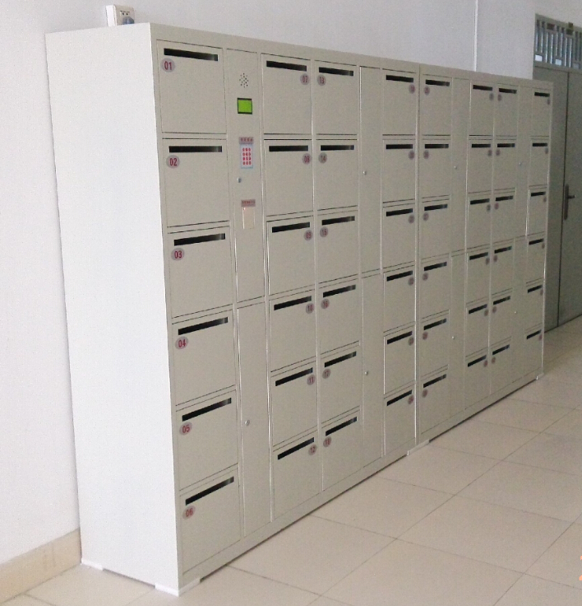
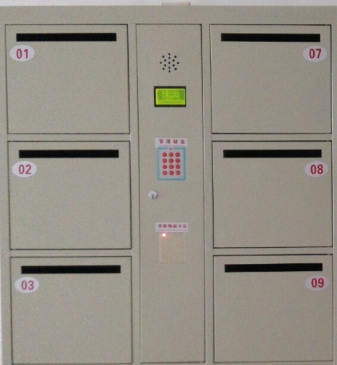
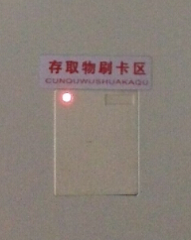
1.3 实验报告的上交与发放
上交
上交之前应再次检查数据表格和报告纸是否装订好；请班委将报告收齐并按照学号顺序排列，并用橡皮筋捆好或夹子夹好，在做完实验后三天内，将报告交到四楼走廊西侧标有相应实验名称的铁皮作业柜，从柜门上方的开口投入即可。
发放
交作业时由此投入
教师批改之后将作业放入标有相应专业名称的铁皮作业柜；各专业配发一张IC卡（此卡由班委在第3周上实验课时到410领取，押金20元）；刷卡打开柜门取走作业；发放时间不定，请时常关注。
取作业时在此刷卡

Slide 10
1.4 期末总评成绩构成
期末考试采取现场操作考试的方式，考试时以操作为主，教师提问及数据处理为辅；
期末总评成绩由平时实验的综合成绩和期末的操作测验成绩按照一定的比例共同构成；
总评成绩不合格者，不予补考，直接重修！

Slide 11
1.5 学生实验守则及其他注意事项
(1) 上课时无故迟到l0分钟以上，禁止进入实验室，需另找时间补做；
(2) 进入实验室后，在指导教师讲解前，不得随意触碰仪器；
(3) 实验开始时，首先检查和熟悉仪器，根据仪器操作规程正确调试；
(4) 实验过程中，应集中精力仔细观察和思考所研究的物理现象，根据实验内容和步骤实事求是地记录实验数据，不得随意拼凑纂改原始数据；
(5) 实验过程中如发生仪器损坏以及其他异常情况应及时报告指导教师；
(6) 没来做实验却上交实验报告的同学，属作弊行为，此项实验零分；
(7) 实验报告被发现存在雷同以及抄袭现象的同学，一律零分；
(8) 缺做实验或缺交报告达总实验数的三分之一（含以上）的，取消其期末测验资格，且期末总评成绩为零；
(9) 报告发放后，各位同学应自行检查报告上的分数是否与网上查到的成绩一致，若有出入，请及时找指导教师核实，逾期不予处理，后果自负！

